Slide 1
WhatsApp für Einsteiger:innen

Slide 2
Überblick
Inhalte
Grundfunktionen
Gruppenfunktionen
Tipps & Tricks
Praxisbeispiele
Unterlagen
Quelle: Pixabay

Slide 3
Was ist WhatsApp?
Messenger-Dienst
messenger – engl.
Bote
Kurier
Melder
Botengänger
Überbringer
Quelle: Pixabay

Slide 4
Was ist WhatsApp?
Messenger-Dienst
Textnachrichten
Fotos
Video
Dokumente
Sprachnachrichten
Audiodateien
Quelle: Saferinternet.at

Slide 5
Was ist WhatsApp?
Messenger-Dienst
Telefonieren und Videotelefonieren über das Internet
Unterhaltungen zu zweit oder mit mehreren Personen
Quelle: Pixabay
Notes:
An WhatsApp-Gruppen-Sprachanrufen können bis zu 256 Personen teilnehmen.
Gruppen-Videoanruf von einem Gruppenchat aus tätigen
Öffne den WhatsApp-Gruppenchat, von dem aus du anrufen möchtest.
Wenn an deinem Gruppenchat 32 Personen oder weniger teilnehmen, tippe auf
und bestätige deine Entscheidung.

Slide 6
WhatsApp
Ende-zu-Ende-Verschlüsselung
Quelle: Pixabay

Slide 7
WhatsApp
Meta-Daten
Ihre Telefonnummer (mit der Sie sich bei WhatsApp registriert haben)
Telefonnummern aus Ihrer Kontaktliste (auch von jenen, die WhatsApp nicht nutzen).
Geräteinformationen
Nutzungshäufigkeit von WhatsApp (z. B. wann Sie zuletzt online waren)
Notes:
WhatsApp wurde 2009 gegründet und ist seit 2014 Teil von Facebook.
Meta-Daten werden mit Ihrem (falls vorhanden) Facebook-Profil verknüpft. Es werden vor allem Nutzungsanalysen erstellt und mit den Mitgliedern der Facebook-Unternehmen verglichen. Z. B.: Wer nutzt beides – WhatsApp und Facebook? Von Facebook wurden sie bisher aber nicht genutzt, um z.B. personalisierte Werbung für den individuellen Nutzer auf anderen Facebook-Diensten anzuzeigen. Bisher hat WhatsApp mit Facebook bereits einige dieser Metadaten geteilt. Von Facebook wurden sie bisher aber nicht genutzt, um z.B. personalisierte Werbung für den individuellen Nutzer auf anderen Facebook-Diensten anzuzeigen. In der EU war dies auch eine Auflage, um die Übernahme von WhatsApp durch Facebook im Jahr 2014 überhaupt zu genehmigen, erklärt Karl Gladt, der Leiter der Internet Ombudsstelle. Stand: Q2 2021

Slide 8
WhatsApp
Ende-zu-Ende-Verschlüsselung
Gesamte Kommunikation verschlüsselt. (Nachrichten, Bilder, Audiodateien, Videos, Anrufe, usw.)
Kein Zugriff auf versendete Inhalte.
Verschlüsseln und Entsperren funktioniert automatisch.
!!! Achtung: Daten-Backup (keine Verschlüsselung bei Google Drive oder iCloud)

Slide 9
WhatsApp
Funktionsweise
Für WhatsApp-Nutzung notwendig:
Mobile Daten oder
WLAN
Tipp: im Ausland WLAN nutzen.
Voraussetzungen:
Internetfähiges Smartphone
Telefonnummer (SIM-Karte)
Ihr Kontakt muss auch WhatsApp benutzen

Slide 10
WhatsApp
Auf meinem Smartphone
Download
Play Store (Android)
App Store (iPhone)
Installation
Quelle: Pixabay

Slide 11
WhatsApp
Auf meinem Smartphone
Anmeldung über Handynummer (Verifizierung – SMS)
Zugriff auf Kontakte, Fotos, Medien, Dateien und SMS erlauben
Profil-Info (Name) eingeben
Quelle: Pixabay

Slide 12
WhatsApp
Hauptfunktionen im Überblick (Android & iOS)
Android
iOS
Android

Slide 13
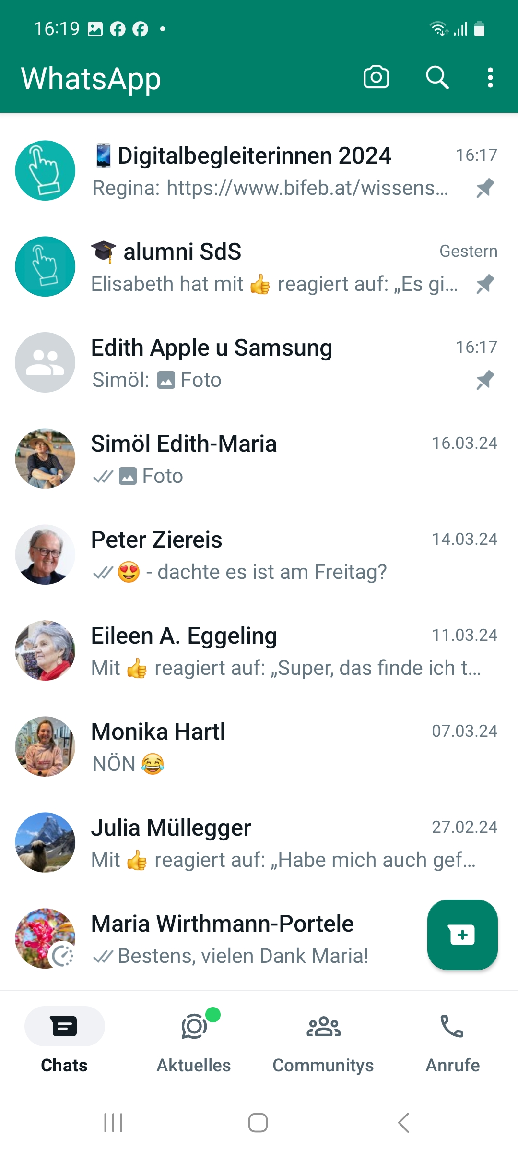
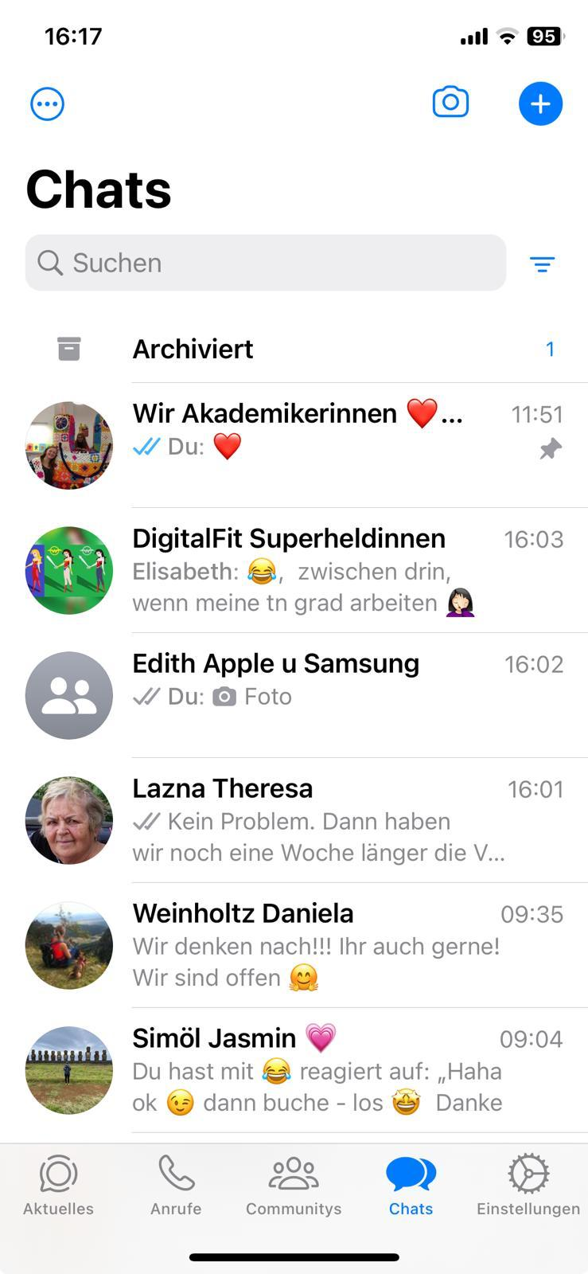
Übersicht
Hauptfunktionen: Chats, Aktuelles, Communitys, Anrufe
Anzeigebereich für Nachrichten
Zugang zu Kontakten
Menü/Einstellungen
Daniela
Sonja
Resi
Daniela
Sonja

Slide 14
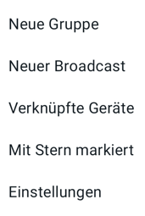
WhatsApp
Einige Einstellungen bevor es los geht (Android & iOS)
Android
iOS

Slide 15
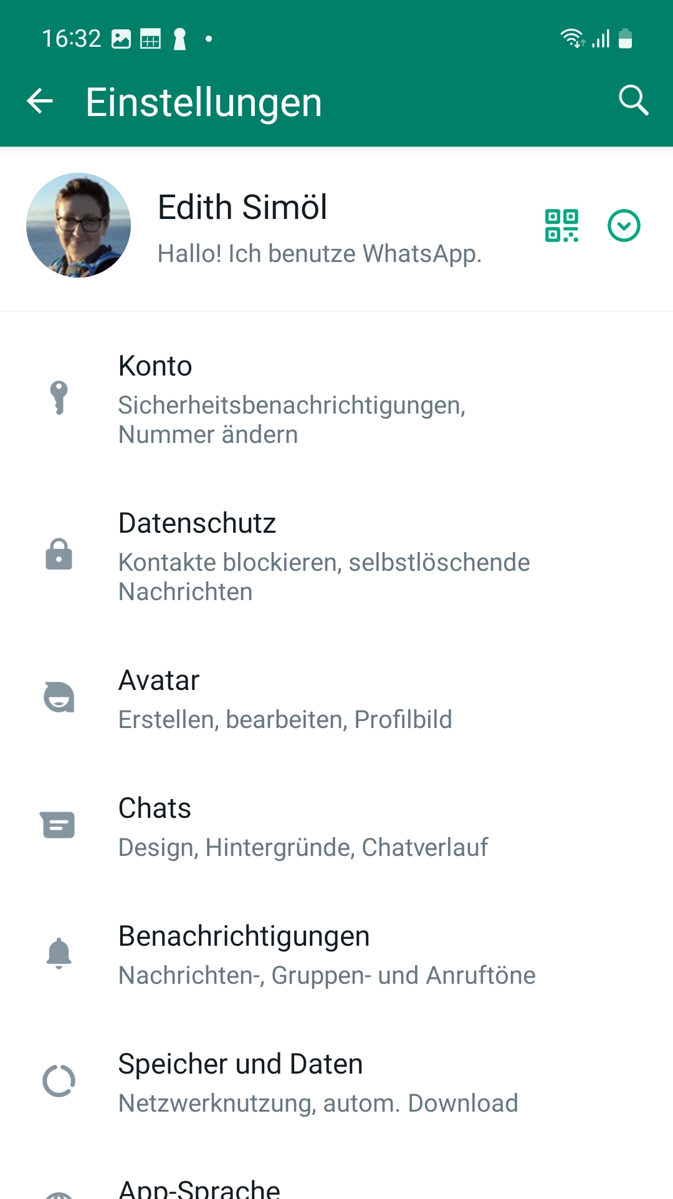
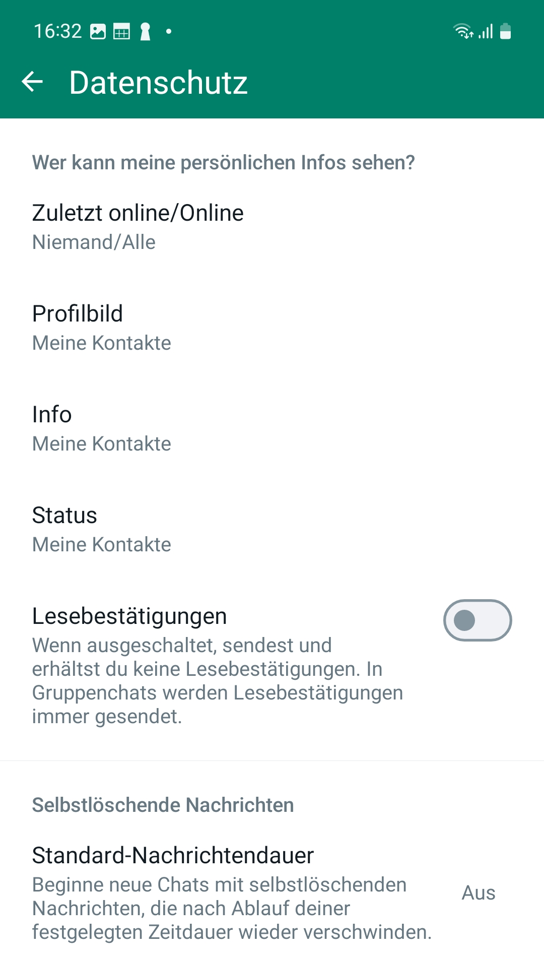
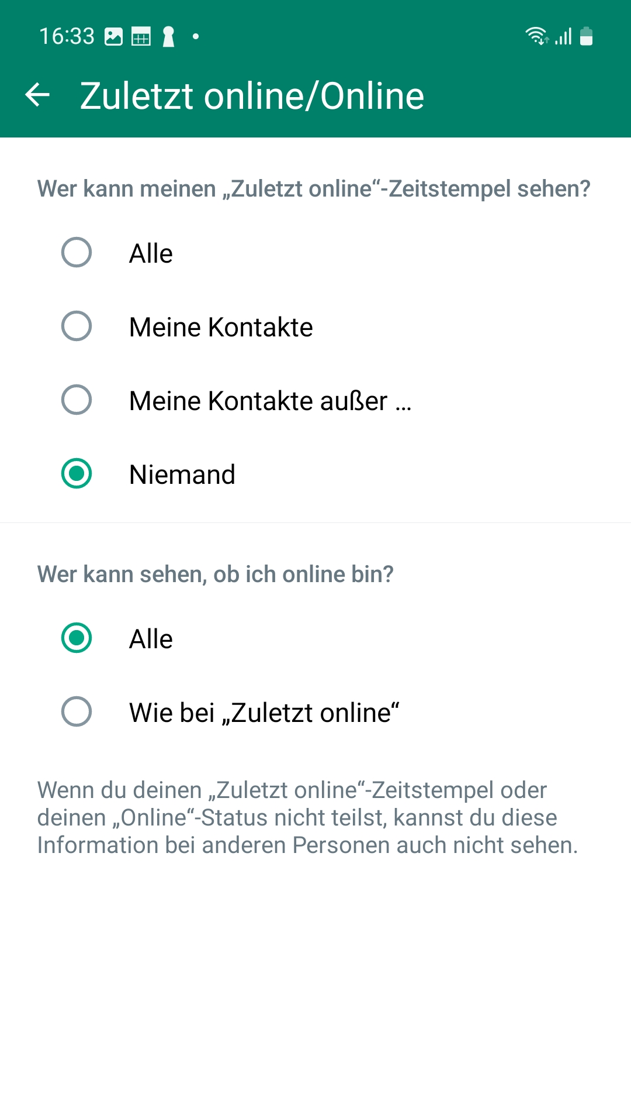
WhatsApp
Einstellungen Datenschutz Zuletzt online

Slide 16
WhatsApp
Wer kann was von mir sehen?
Einstellungen/Datenschutz
Zuletzt online
Profilbild
Info
Status
Lesebestätigungen
Achtung: Ihr WhatsApp-Profil ist für alle, die ihre Handynummer eingespeichert haben,
sichtbar, auch wenn sie diese Person nicht in ihrem Adressbuch gespeichert haben.
Notes:
https://www.saferinternet.at/privatsphaere-leitfaeden/whatsapp/#c2833

Slide 17
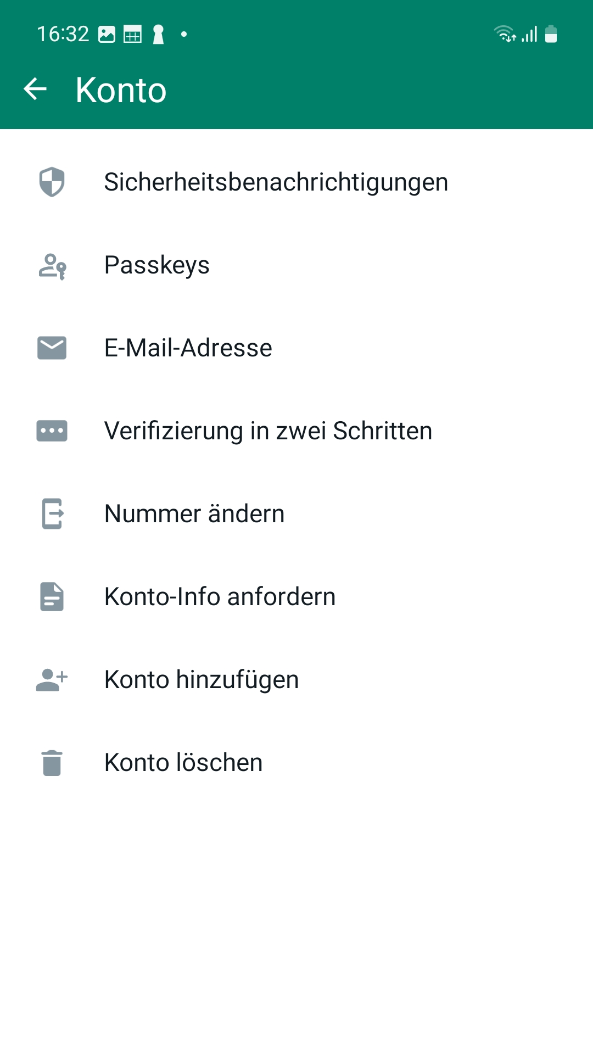
WhatsApp
Mein Konto
Einstellungen/Konto
Sicherheitsbenachrichtigungen
Passkeys
E-Mail-Adresse
Verifizierung in zwei Schritten
Nummer ändern
Konto-Info anfordern
Konto hinzufügen
Konto löschen

Slide 18
WhatsApp
Chats
Chat = engl. to chat „plaudern, sich unterhalten“
Unterhaltungen zwischen zwei oder mehreren Personen
Texte, Bilder, Video, Audio
Daniela
Sonja

Slide 19
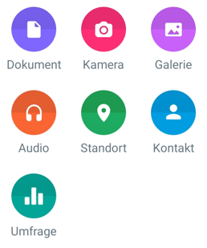
WhatsApp
Chat – Übersicht
Die eigenen Nachrichten sind rechtsbündig und grün hinterlegt.
Nachrichten, die wir erhalten sind linksbündig und weiß hinterlegt.
Smileys einfügen
Dokumente einfügen
Fotos oder Video aufnehmen
Text schreiben
Sprachaufnahme
Notes:
Video: https://youtu.be/fEAcqLVLbVY - Smartphone ABC

Slide 20
WhatsApp
Chat – Nachricht verfassen
WhatsApp öffnen
Chats auswählen
Person auswählen
Textfeld klicken
Texteingabe über Tastatur
Nachricht senden
Quelle: Pixabay
Notes:
Video: https://youtu.be/fEAcqLVLbVY - Smartphone ABC

Slide 21
WhatsApp
Weitere Chat-Funktionen
Nachrichten zitieren
Nachrichten markieren
Nachrichten löschen
Nachrichten weiterleiten
Sprachaufnahmen und Diktierfunktion
Fotos und Video versenden
Quelle: Pixabay

Slide 22
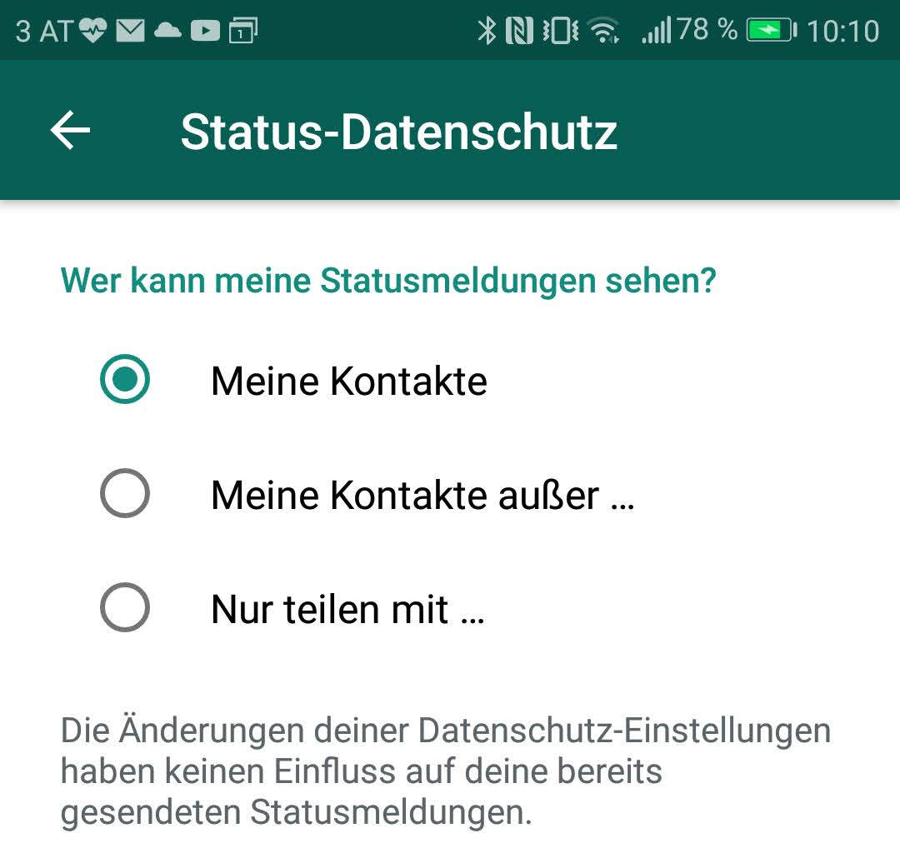
WhatsApp
Aktuelles - Status
Texte, Fotos, Videos und Gifs
Sichtbar für 24 Stunden für gespeicherte Kontakte
Einschränkungen möglich: Einstellungen/Datenschutz/Status

Slide 23
WhatsApp
Aktuelles - Kanäle
Abonniert man einen Kanal, so erhält man alle Nachrichten dieses Kanals per WhatsApp-Nachricht, ähnlich wie bei einem Newsletter.
Reaktion nur mit Symbolen möglich. 👍
Betreiber:in eines Kanals sehen die Telefonnummer, den Name oder das Profilbild NICHT.

Slide 24
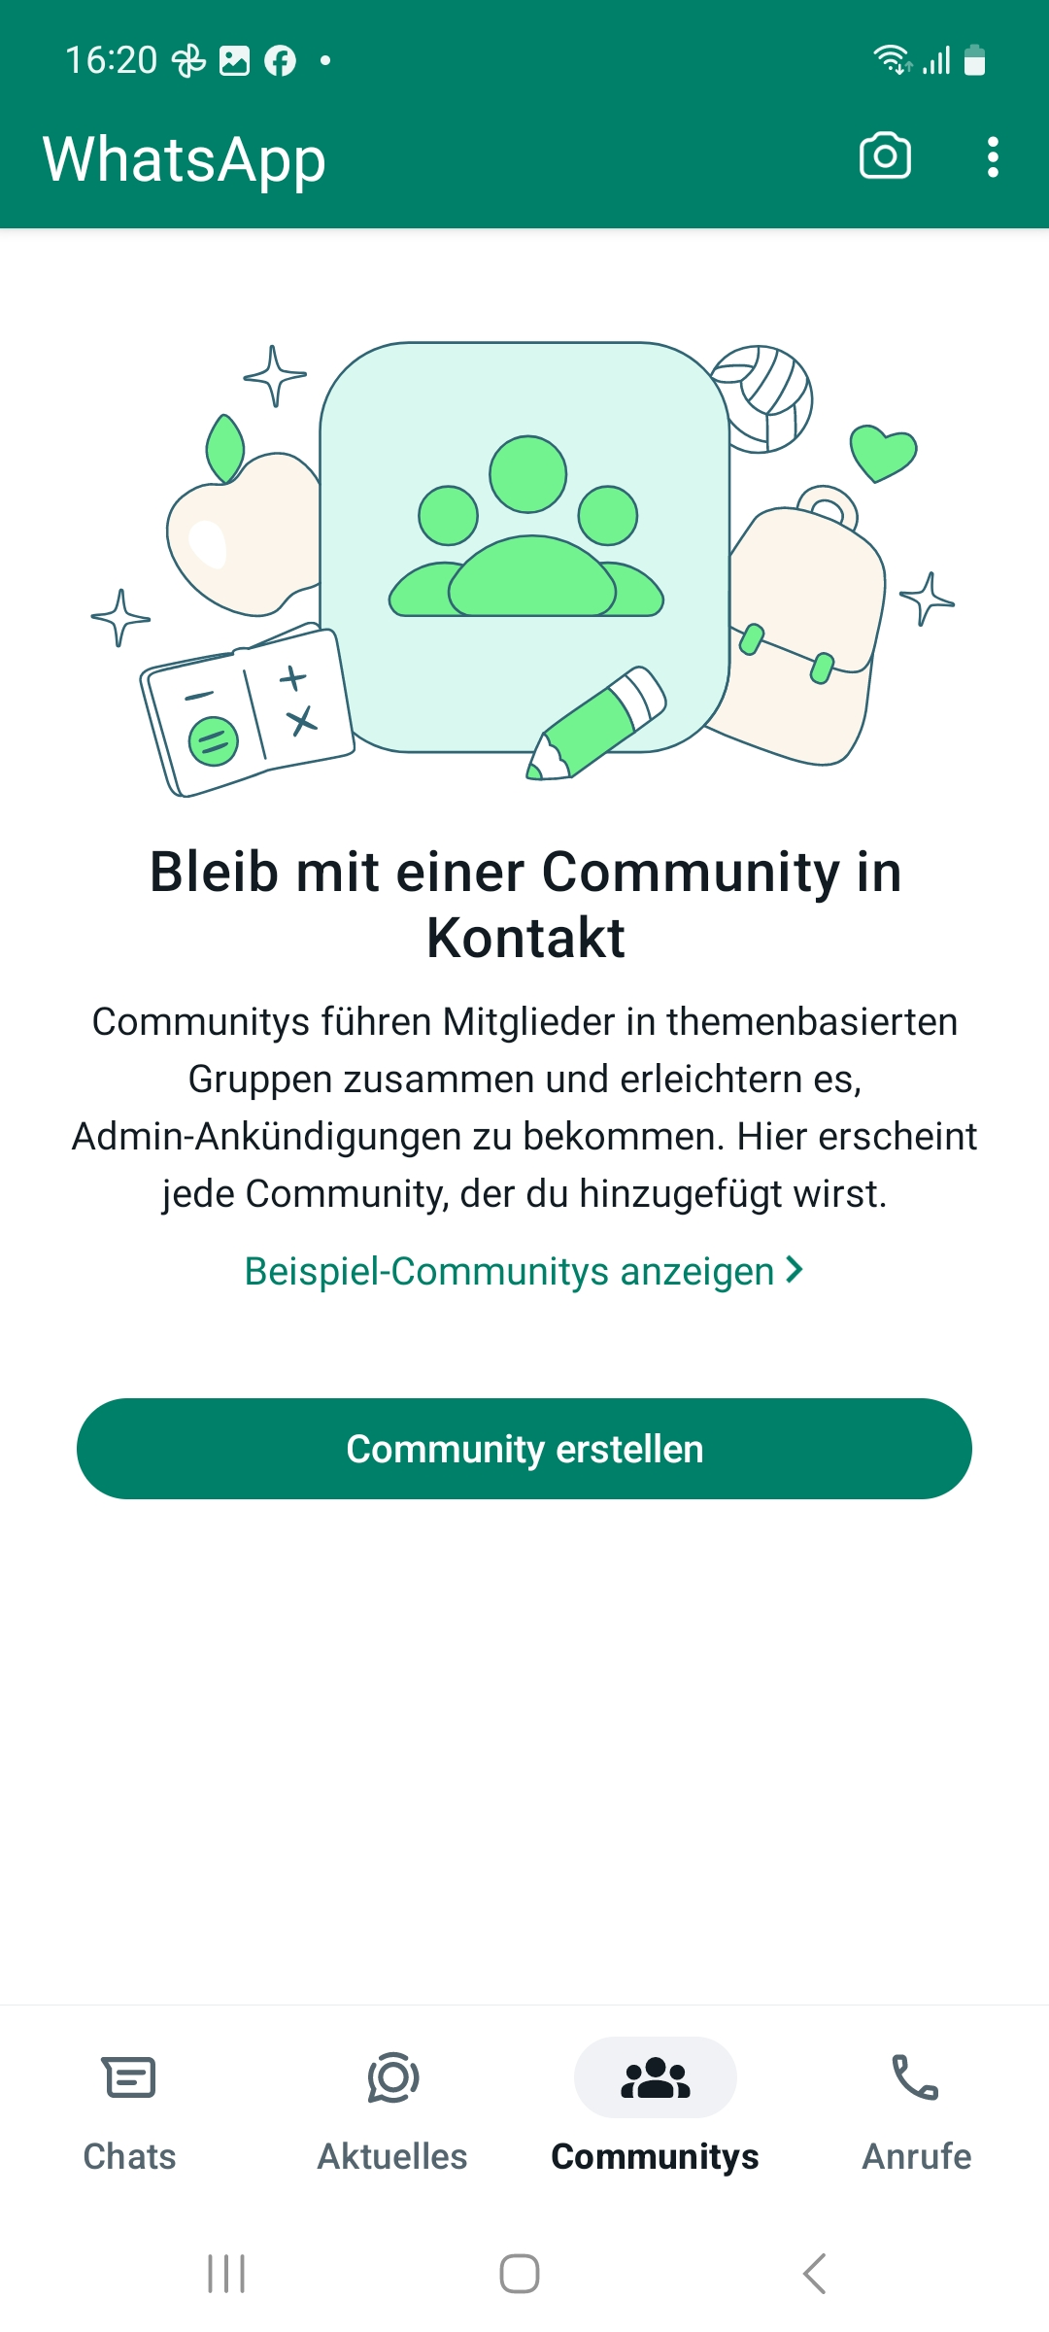
WhatsApp
Communitys
Mit Communitys können Administratoren mehrere Gruppen zu thematisch ähnlichen Bereichen zusammenfassen.
Berechtigungen, wer z.B. Nachrichten versenden darf, können von den Community-Admins festgelegt werden.

Slide 25
WhatsApp
Telefonieren mit WhatsApp
Funktion ANURFE
Kontakt auswählen
Auswahl: Telefon- oder Video-Anruf
Audioaufnahme zulassen (beim 1x)
Quelle: Pixabay
Notes:
Video: https://youtu.be/fEAcqLVLbVY - Smartphone ABC

Slide 26
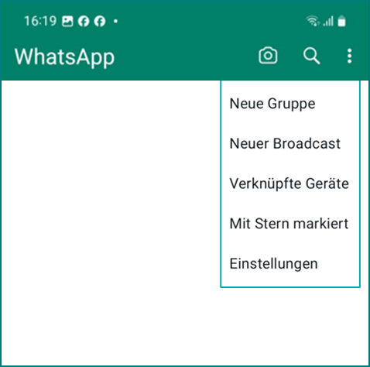
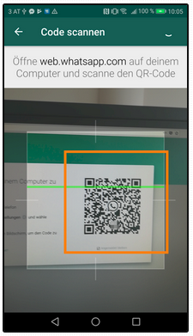
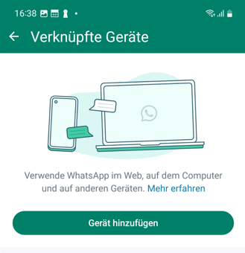
WhatsApp
WhatsApp Web
1
5
2
am Handy: Menü öffnen
„Verknüpfte Geräte“ auswählen
am Computer: https://web.whatsapp.com/ aufrufen,
am Handy: „Gerät hinzufügen“
Verbinden: Mit dem Handy den OR-Code am Computer scannen
Schritt-für Schritt-Anleitung
4
Notes:
Video: https://youtu.be/fEAcqLVLbVY - Smartphone ABC

Slide 27
WhatsApp
Gruppenfunktionen
Gruppenfunktionen aus Host-Sicht
Gruppenfunktionen aus TN-Sicht
Broadcast
➲ Menü/Neue Gruppe

Slide 28
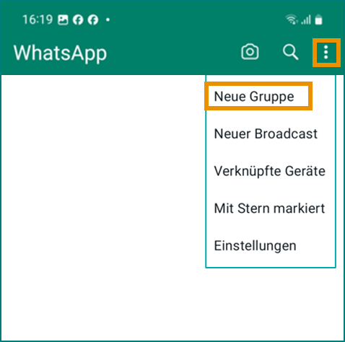
WhatsApp
Gruppenfunktionen (Admin-Sicht)
Gruppen erstellen
Standardeinstellungen für Gruppen
Gruppenmitglieder hinzufügen
Einladung per Link
Nachrichten versenden
Gruppenmitglieder entfernen
Adminrechte vergeben
Verwaltung von WhatsApp Gruppen
➲ Menü/Neue Gruppe

Slide 29
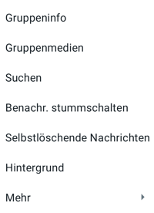
WhatsApp
Einstellungen innerhalb einer Gruppe (Admin-Sicht)
➲ Gruppe auswählen/Menü
Tanzgruppe
Susi, Max, Du
Gruppeninfo
Gruppenmedien
Suchen
Benachrichtigungen stummschalten
Selbstlöschende Nachrichten
Hintergrund
Mehr
Melden
Gruppe verlassen
Chat leeren
Chat exportieren
Verknüpfung hinzufügen
➲ Gruppe auswählen/Menü

Slide 30
WhatsApp
Als Teilnehmer:in in einer WhatsApp-Gruppe
Gruppeneinladung ablehnen
Nachrichten versenden
WhatsApp-Gruppe stumm schalten
WhatsApp-Gruppe verlassen
➲ Menü/Einstellungen/Datenschutz/Gruppen

Slide 31
WhatsApp
Broadcast
Eine Nachricht gleichzeitig an mehrere Personen versenden (ohne Gruppe!)
EmpfängerInnen sehen nicht, wer die Nachricht bekommen hat. (Ähnlich wie BBC – blind copy bei E-Mail)
Antworten kommen im Einzelchat
Beliebig viele EmpfängerInnen
Broadcast-Nachrichten erhalten nur Personen, die die Handynummer des Absenders/der Absenderin gespeichert haben.
Broadcast-Liste erstellen: Schritt-für-Schritt-Anleitung
➲ Menü/Neuer Broadcast

Slide 32
WhatsApp
Übungen für Gruppen
Eine Gruppennachrichten versenden
Privat jemandem antworten in einer Gruppe
Foto aus dem Fenster der Gruppe schicken
Link verschicken
Status ändern
Profilbild ändern
Info ändern
Quelle: Pixabay

Slide 33
Weiterführende Materialien
Links
https://faq.whatsapp.com/
https://levato.de/dvds-filme/whatsapp-fuer-android/1-allgemeine-funktionsweise/
https://levato.de/dvds-filme/whatsapp-fuer-android/2-installation/
https://levato.de/dvds-filme/whatsapp-fuer-android/3-anmeldung/
https://www.fit4internet.at/view/smartphone-abc-sieben
https://www.saferinternet.at/privatsphaere-leitfaeden/whatsapp/
https://faq.whatsapp.com/general/account-and-profile/about-changing-phones
https://www.youtube.com/watch?v=bJst4P9nl_w&t=134s

Slide 34
Stand: Q1/2024

